Slide 1
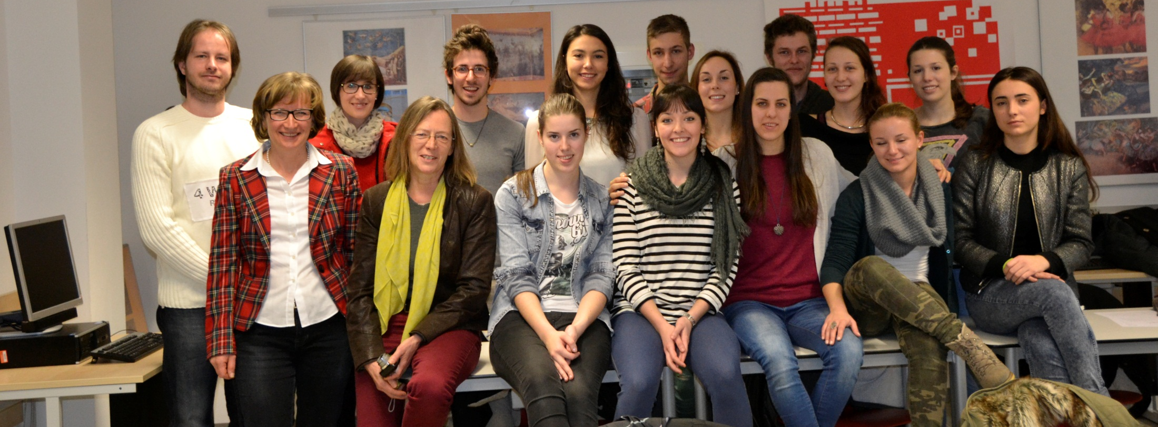
Projekte zur Pfarrplatzgestaltung der 5B Kunstgymnasium Bozen

Slide 2
Projekt 1 von Claudia Galassi und Magdalena Mayr
Mehr Sitzplätze in Form von mittelgroßen Holzblöcken, ausreichend Beleuchtung und eine Treppe um die Nikolauskirche.

Slide 3
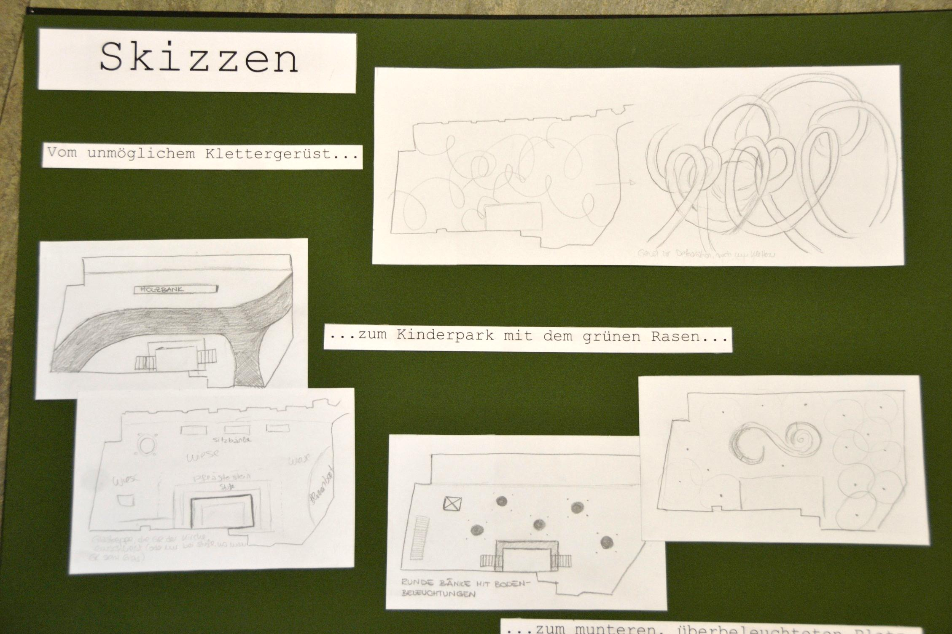

Slide 4
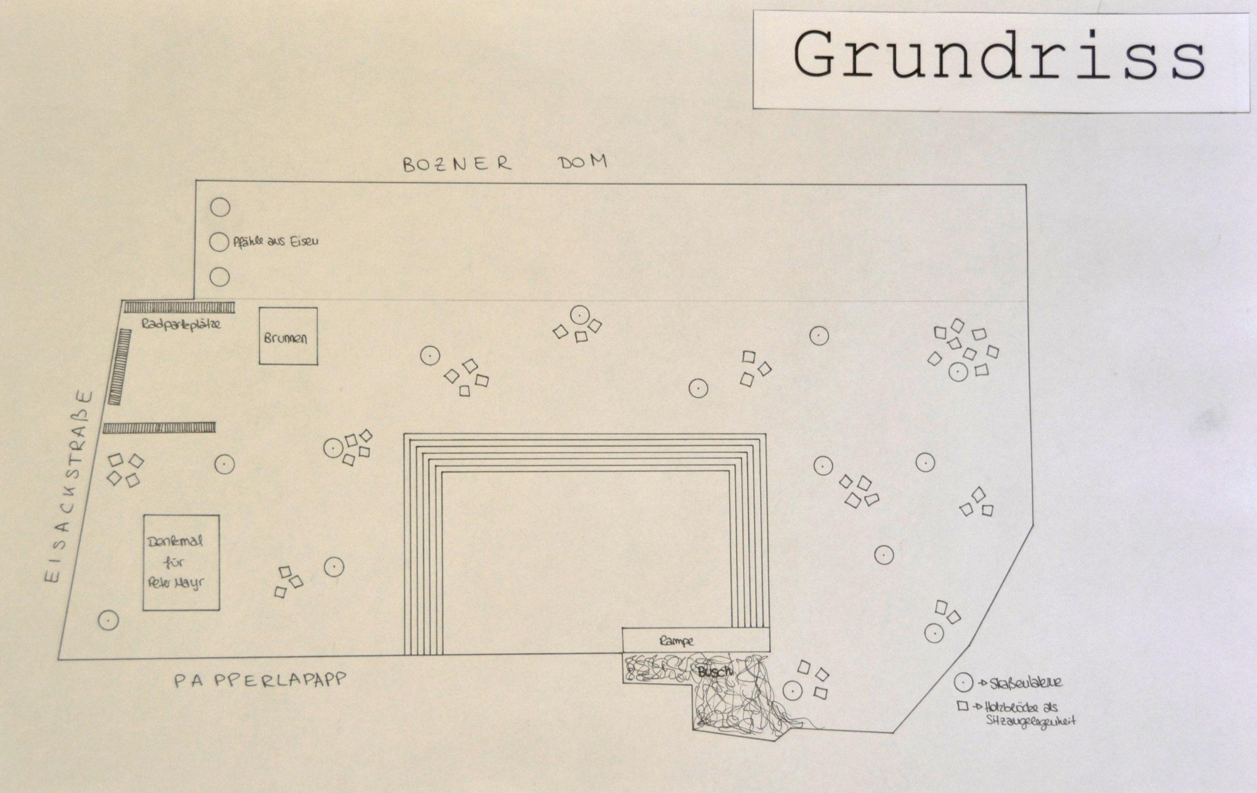

Slide 6
2. Projekt von Verena Bonatta und Elias Spitaler
Mehr Licht auf dem Platz in Form von Bodenbeleuchtungen und Sitzmöglichkeiten, die gleichzeitig für Kinder zum Spielen fungieren.

Slide 7
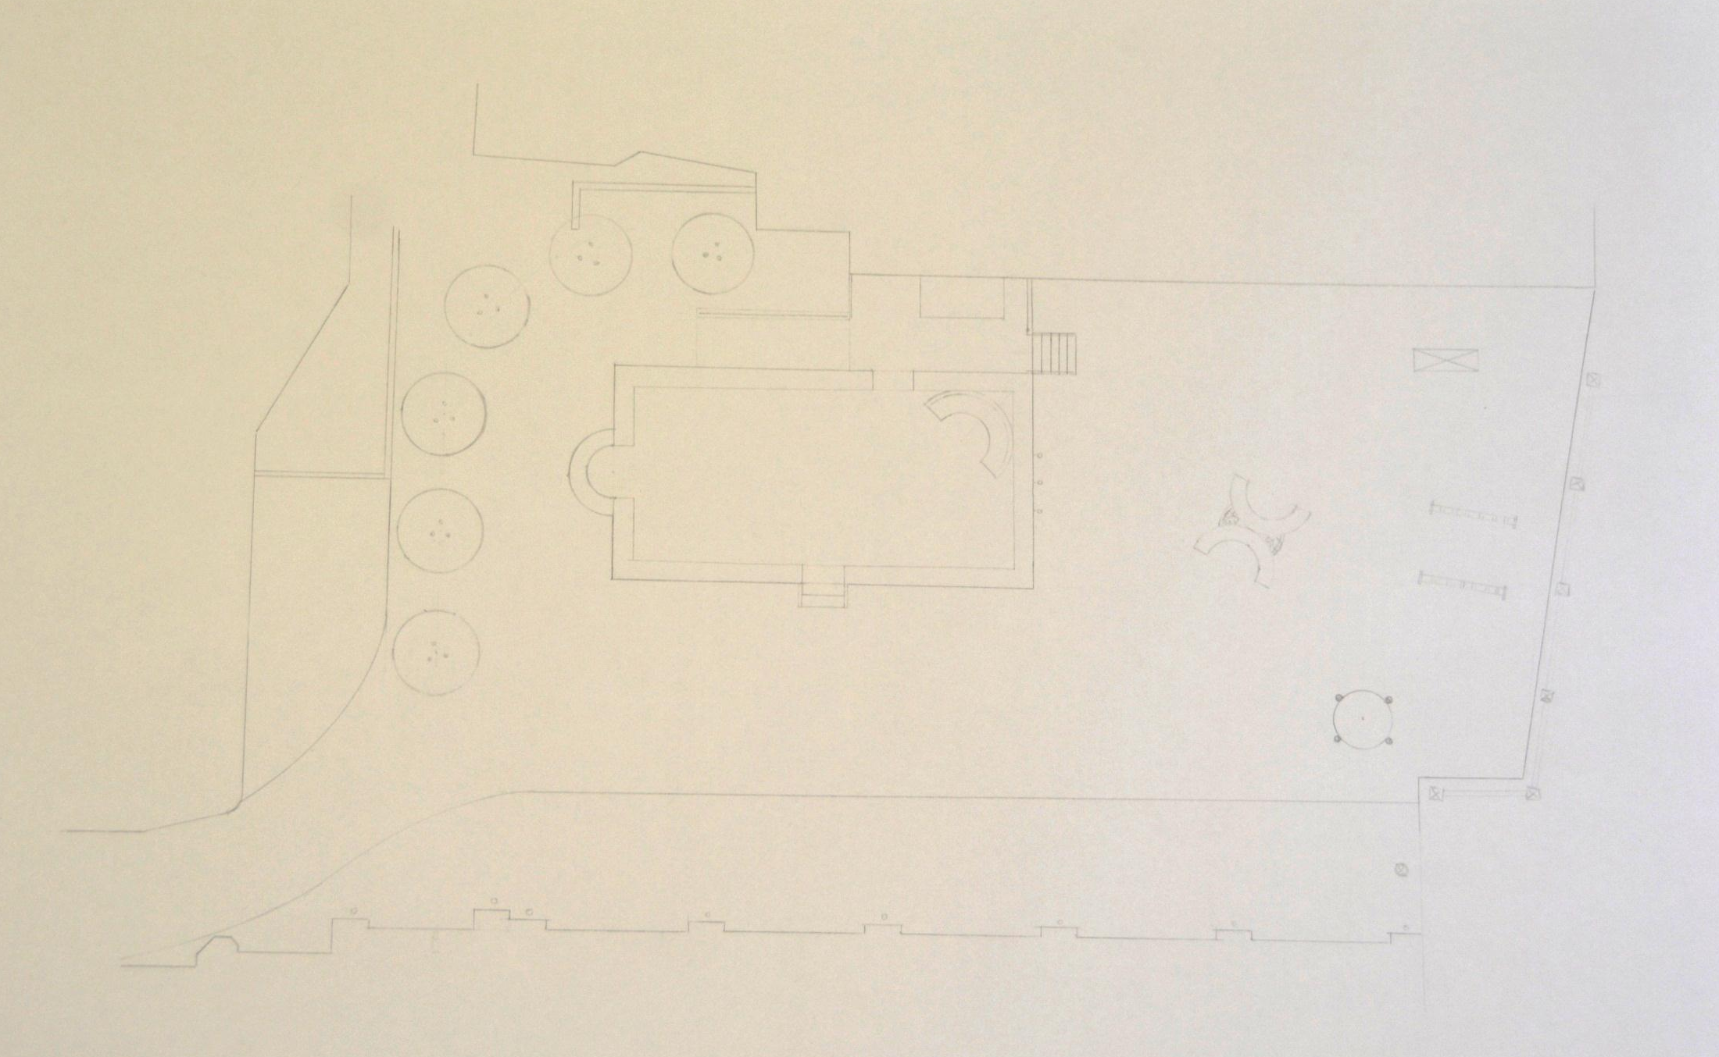

Slide 9
3. Projekt Mirjam Prenner und Dorothea Obexer
Ein Lichtweg auf dem Boden mit Sparlampenrohren und Holzbänke, die von oben Baumscheiben ähneln

Slide 10
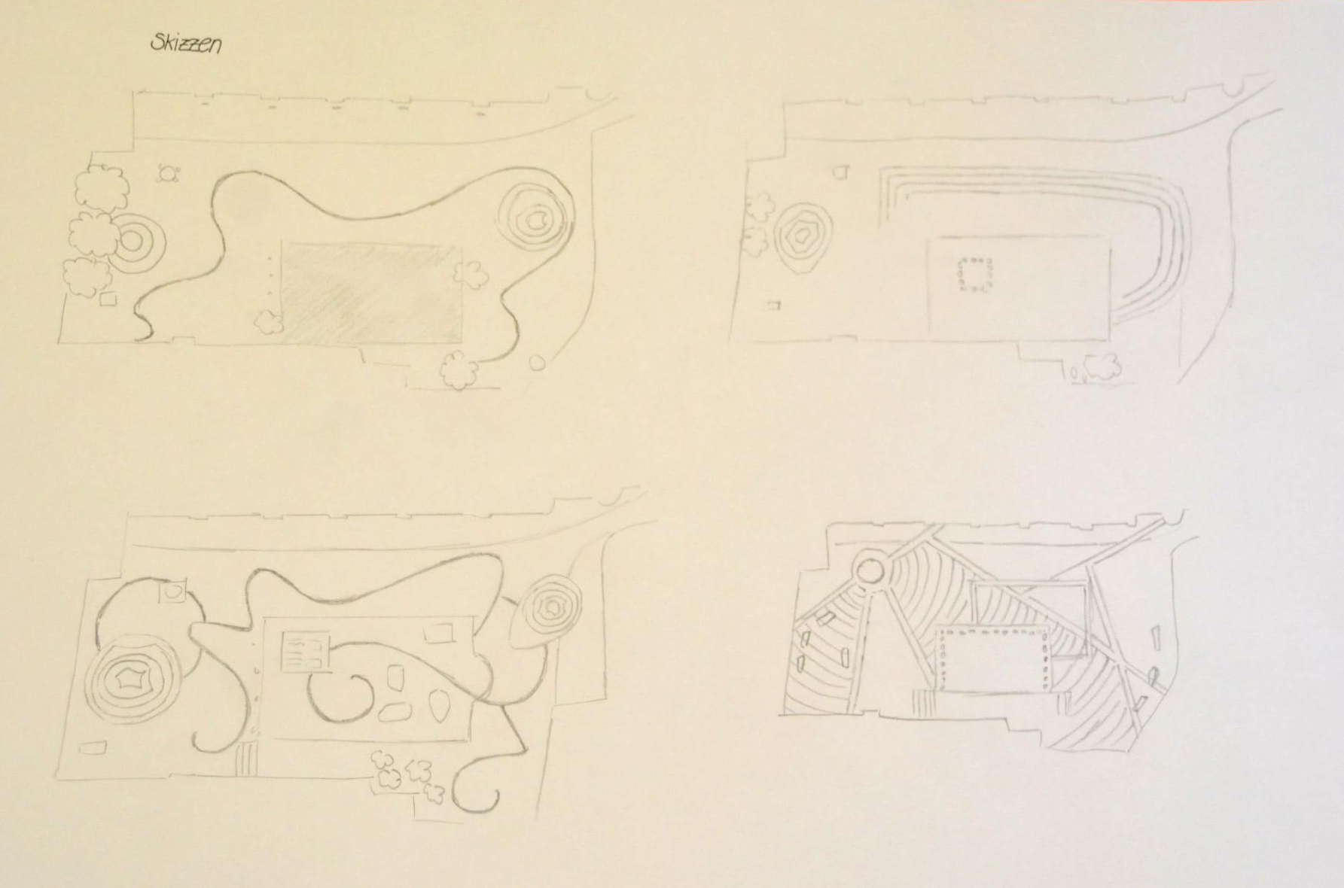

Slide 11
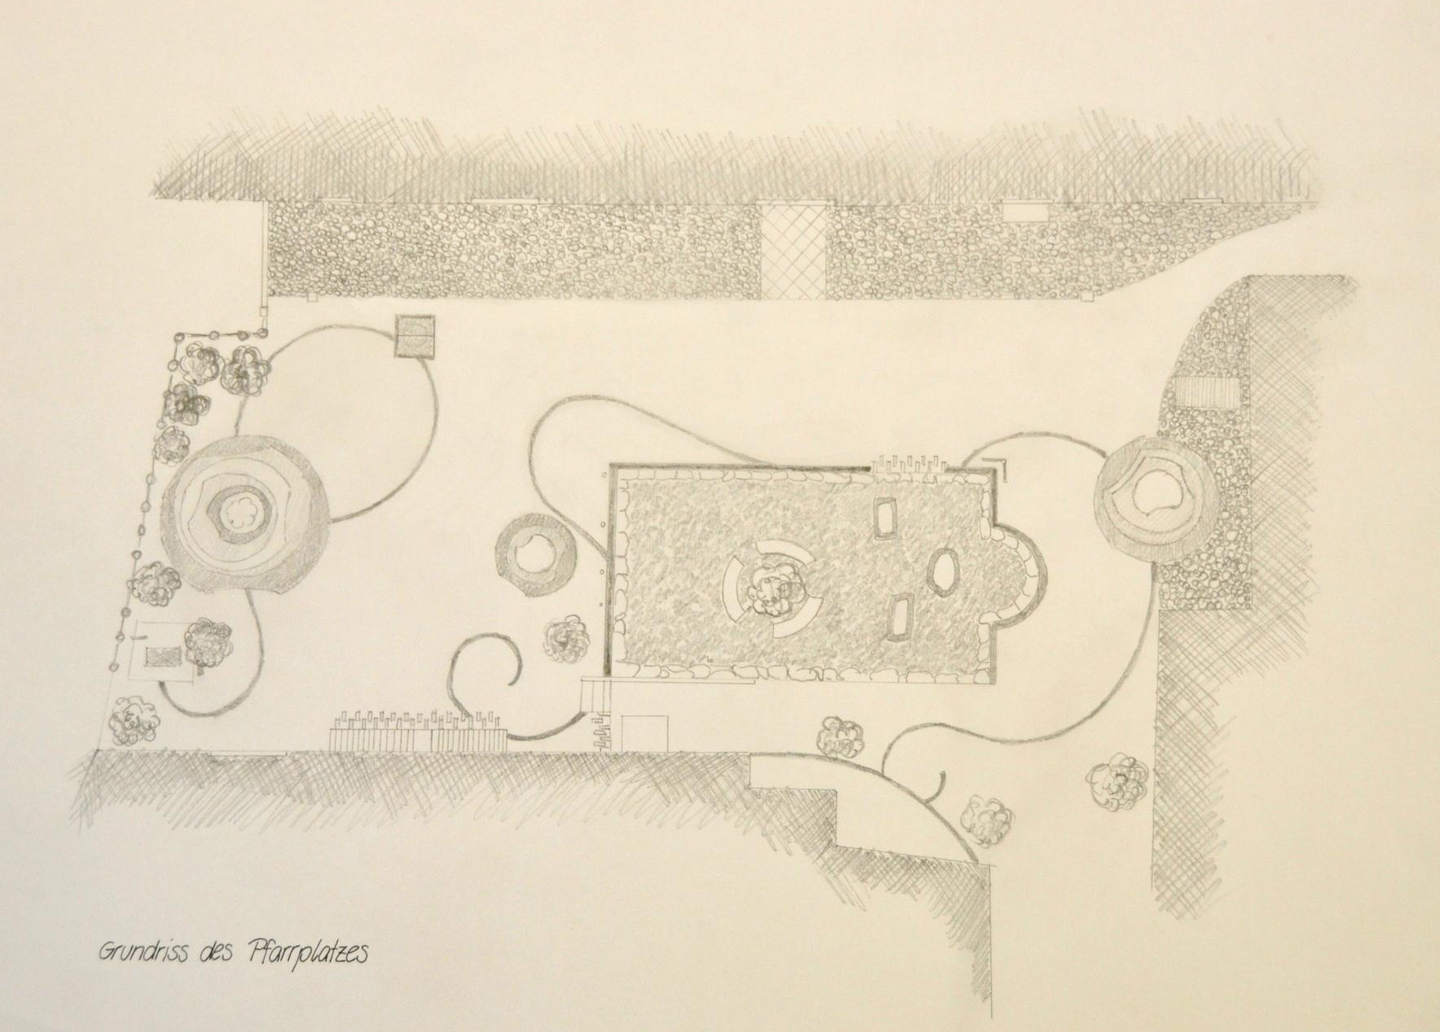

Slide 12
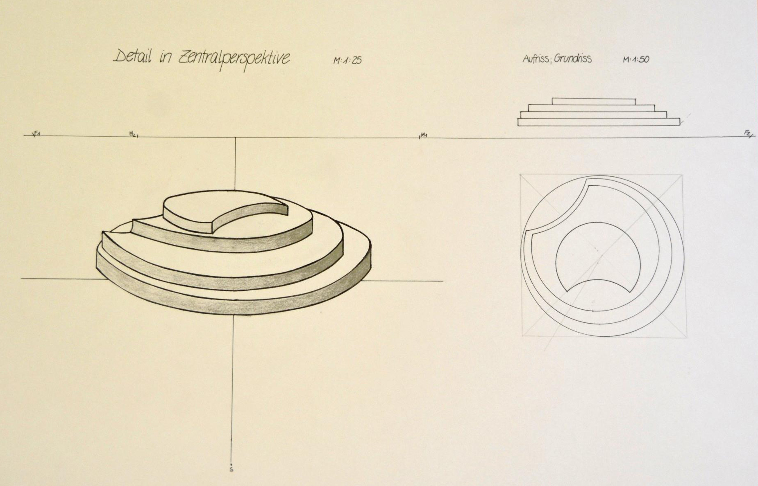

Slide 14
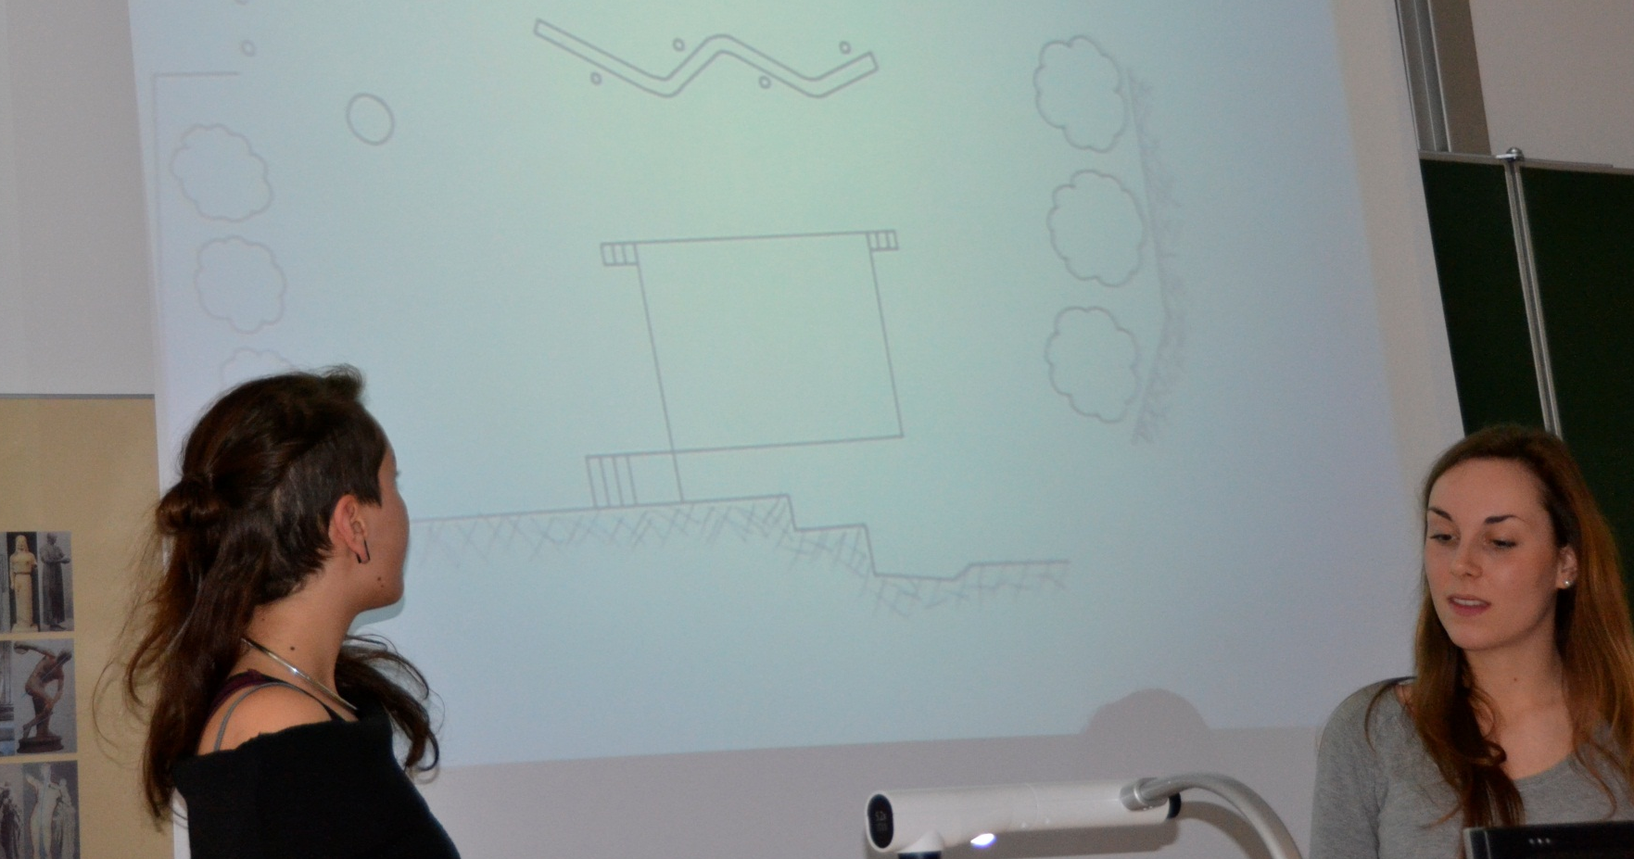
4. Projekt Sophie Makil und Gloria Biasion
S-förmige Sitzgelegenheit aus Sichtbeton in der Mitte des Platzes, auf das Fundament der Nikolauskirche wird eine Eisenplatte gelegt, um eine Bühne zu schaffen (für Konzerte, usw. )

Slide 15
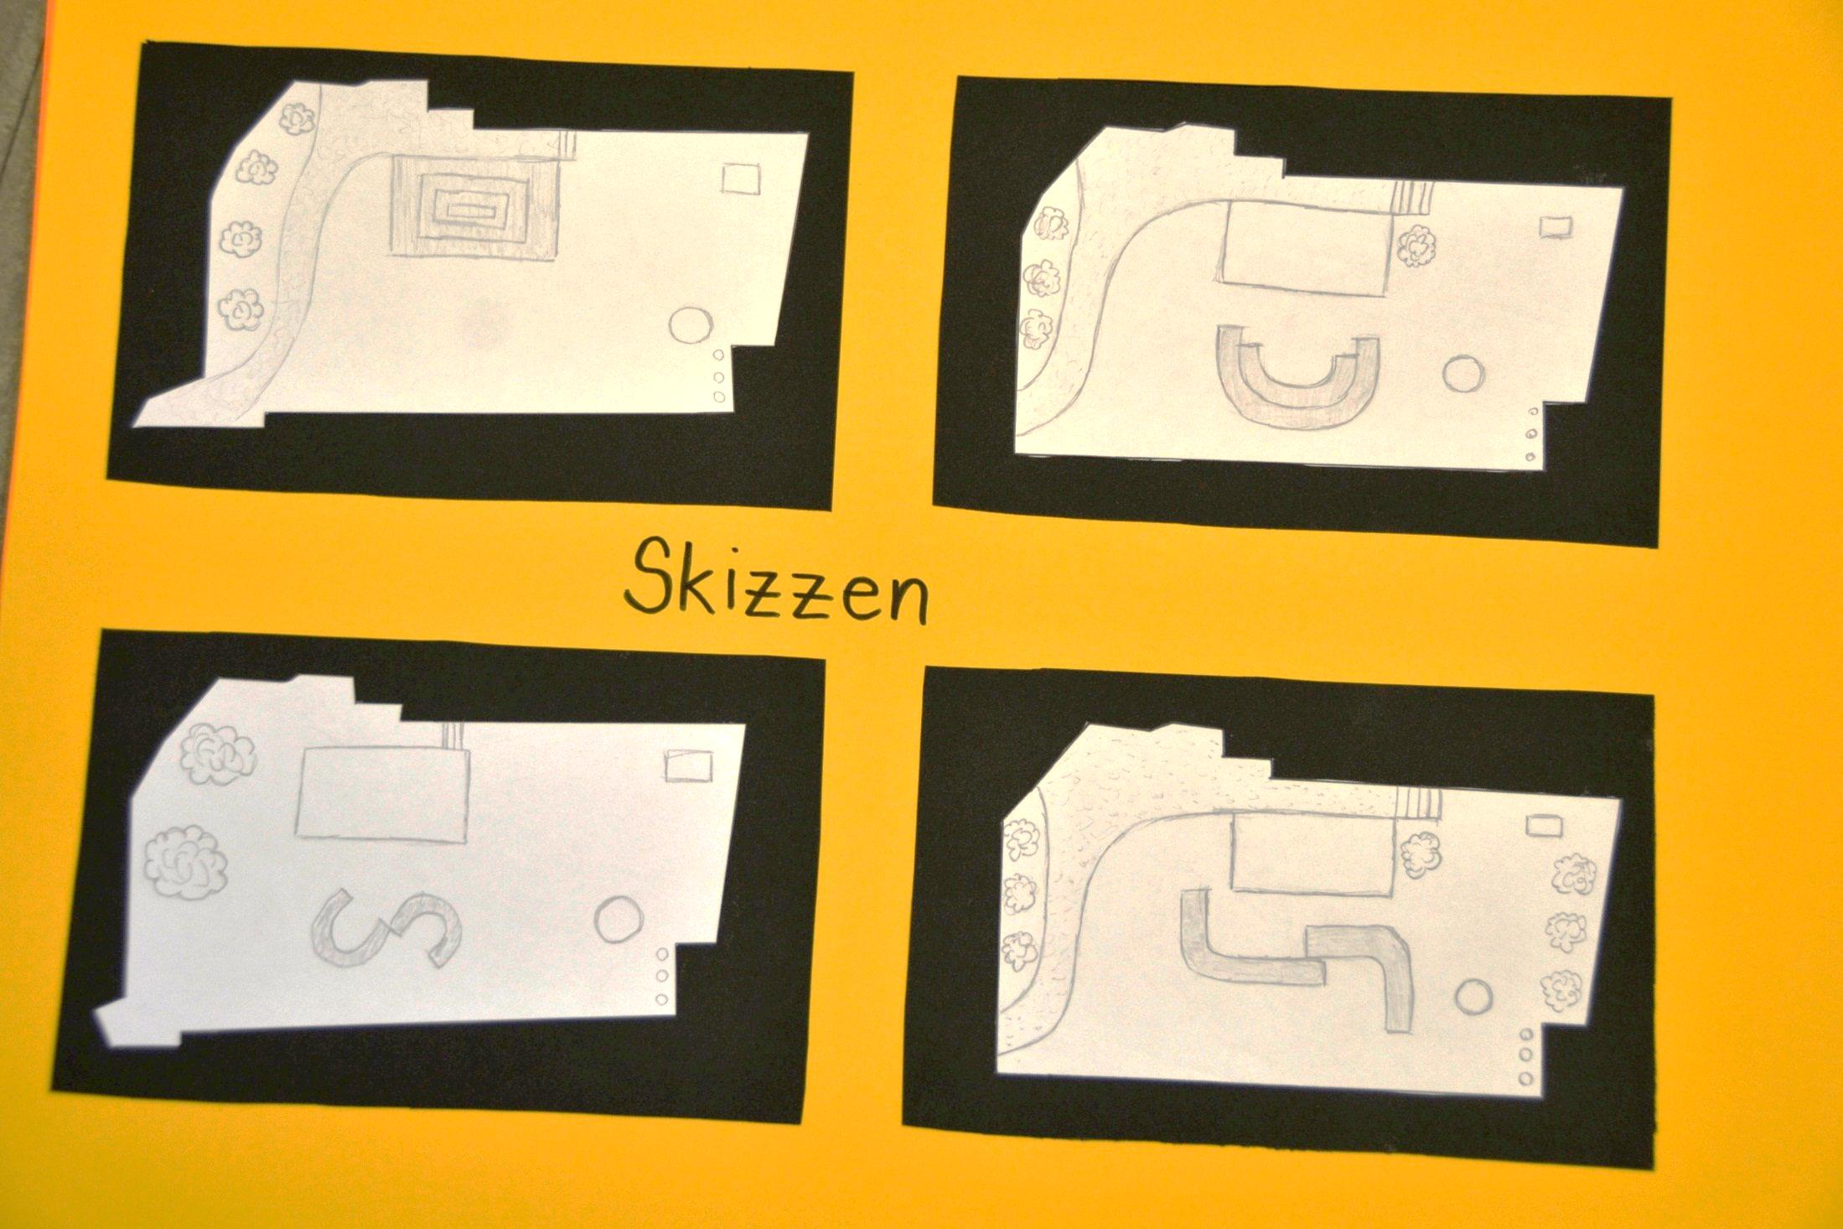

Slide 16
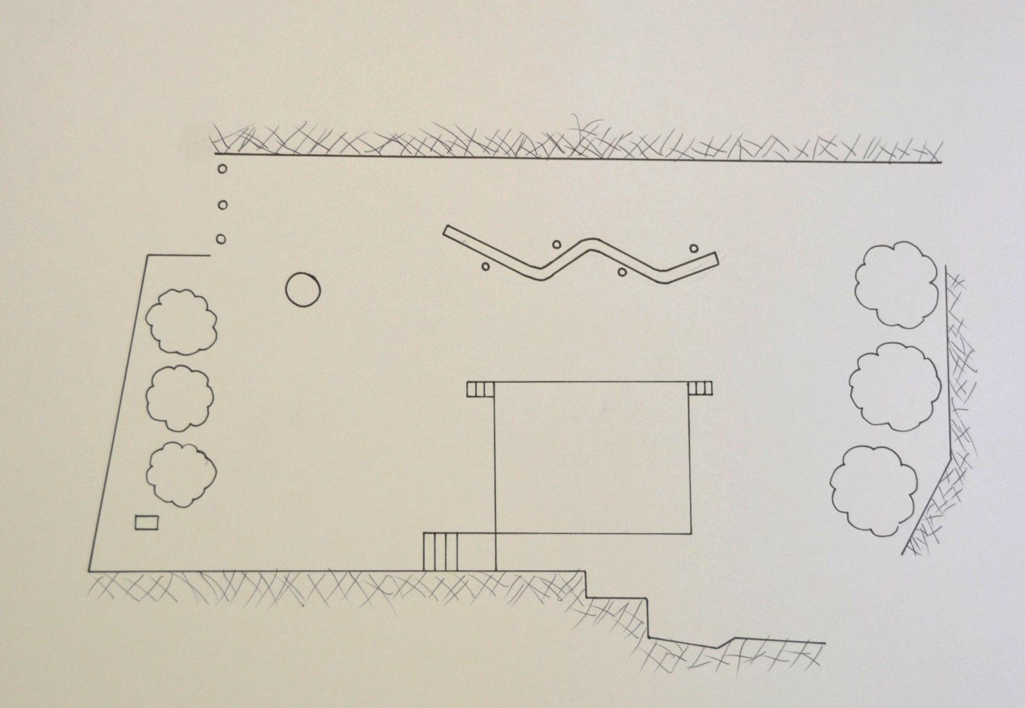

Slide 17
5. Projekt Peter Burchia und Andreas Rier
Mittelpunkt ist eine Holzbühne auf der Nikolauskirche mit Sitzmöglichkeiten. In die Pflastersteine werden kreisförmige Gravierungen gegeben mit Sitzmöglichkeiten Richtung Bühne (wie ein Amphitheater)

Slide 19
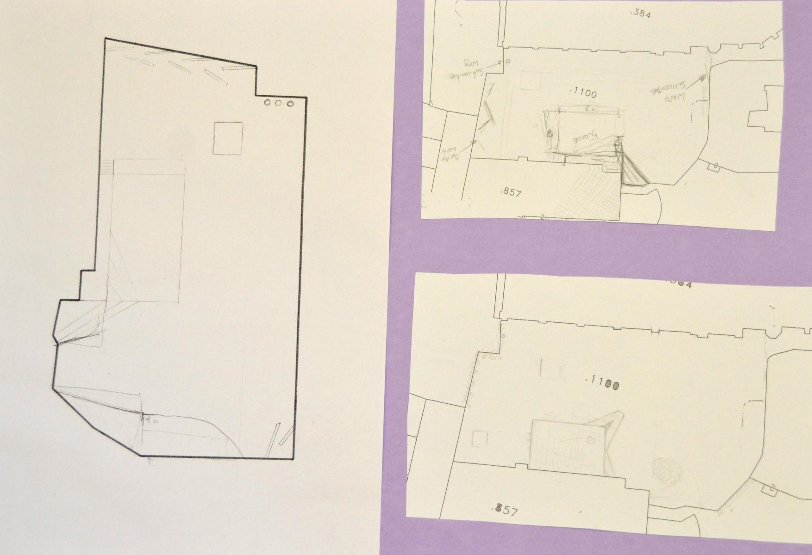

Slide 21
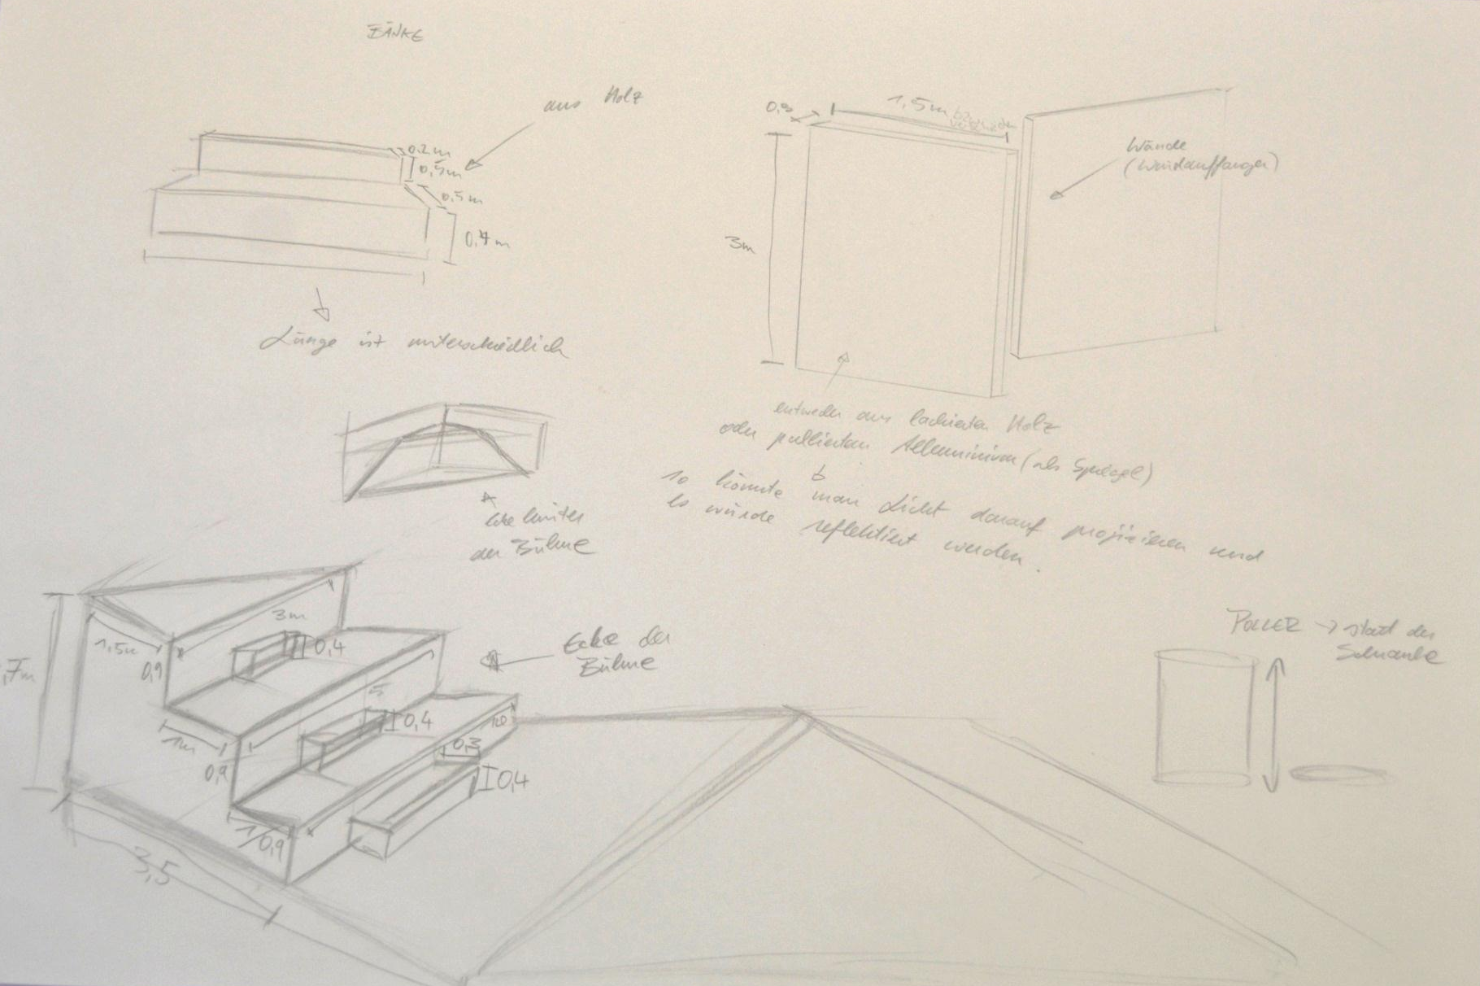

Slide 22
6. Projekt Katja Pellegrini und Tatiana Ciardo
Ein Generationenplatz: Ein Stahlgerüst, das den Grundriss der Nikolauskirche wieder aufgreift, darin evtl. ein Basketballfeld oder ein Tischtennistisch, dazu Betonsessel für Eltern und Senioren und dazwischen pflegeleichte Bäume.

Slide 23
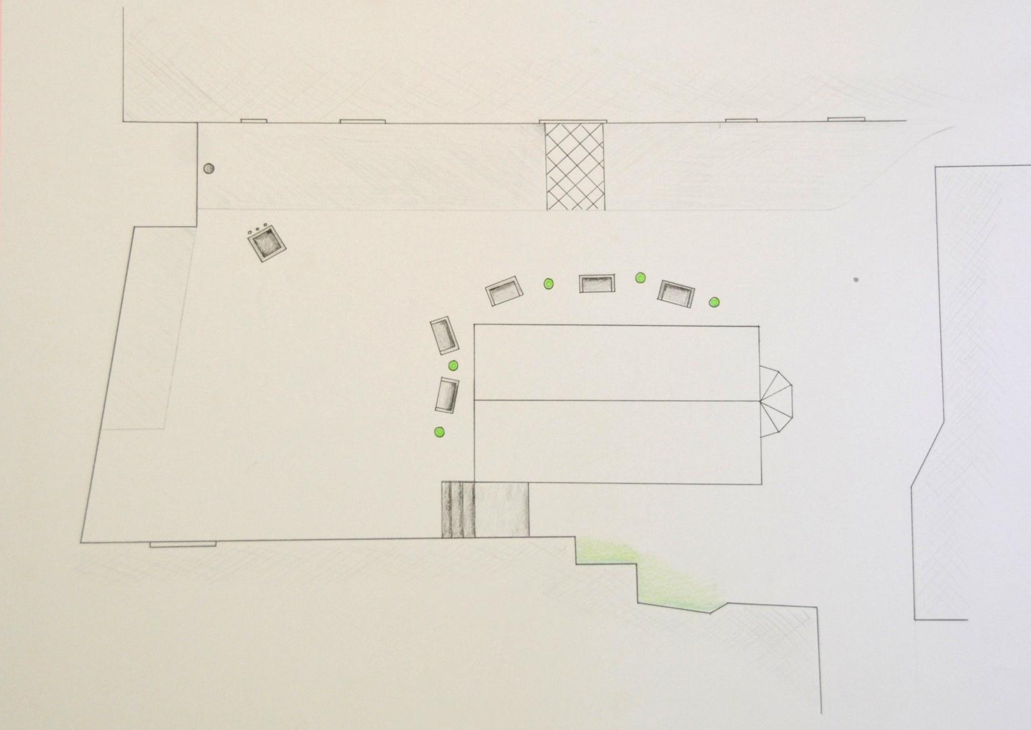

Slide 24
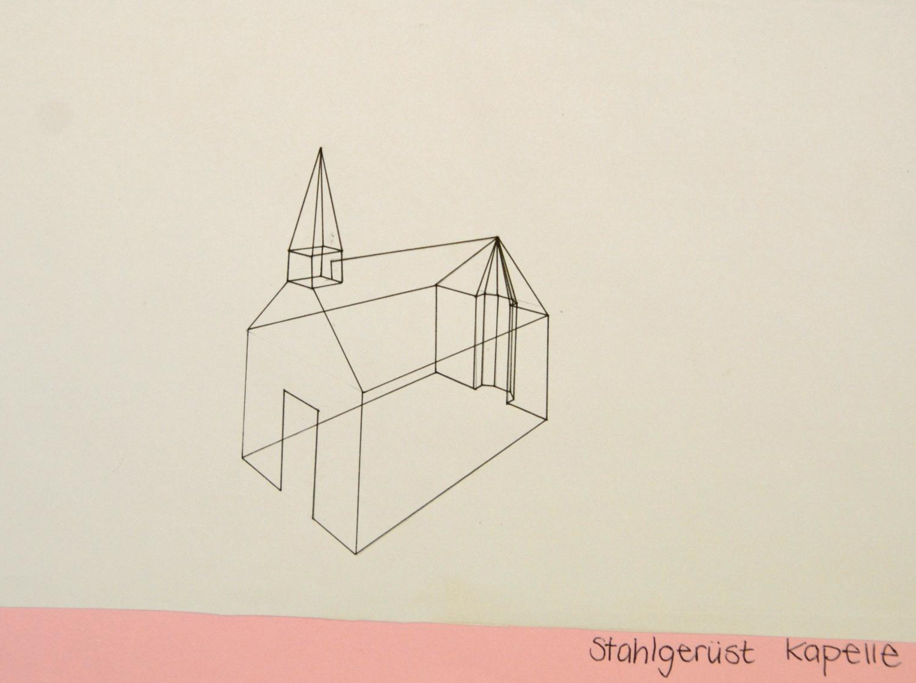

Slide 25
